Slide 1
Chào mừng các thầy cô giáo
về dự giờ
Lớp 5P

Slide 4
Bạn Lan đi học từ 7 giờ, đến trường lúc
7 giờ 15 phút. Thời gian bạn Lan đã đi là:
15 phút
20 phút
7 phút
14 phút

Slide 5
Quãng đường từ Hà Nội đến Mộc Châu dài 200km. Một du khách đi xe máy từ Hà Nội với vận tốc 40km/h. Hỏi sau bao lâu người đó đến Mộc Châu?
1 giờ
5 giờ
50 giờ
20 giờ

Slide 6
Công thức tính quãng đường là:
s = v x t
s = v : t
s = t : v
s = v + t

Slide 8
1. Số?
451
42,2
2
4,5

Slide 10
2. Một con tàu thám hiểm bay đến Mặt Trăng với vận tốc 30 000 km/h hết 14 giờ. Tính quãng đường bay của con tàu đó.
Tóm tắt
Bài giải
v: 30 000 km/h
Quãng đường bay của con tàu đó là:
t: 14 giờ
30 000 × 14 = 420 000 (km)
s: ….km
Đáp số: 420 000 km.

Slide 11
4. Một đoàn tàu hỏa rời ga A lúc 6 giờ 10 phút và đến ga B lúc
10 giờ 40 phút. Tính khoảng cách giữa ga A và ga B. Biết tàu hỏa đi với vận tốc 80 km/h.
Bài giải
A
B
Thời gian tàu hỏa đi từ ga A tới ga B là:
10 giờ 40 phút – 6 giờ 10 phút = 4 giờ 30 phút
Đổi: 4 giờ 30 phút = 4,5 giờ
Khoảng cách giữa ga A và ga B là:
80 × 4,5 = 360 (km)
Đáp số: 360 km.
Tóm tắt
t : từ 6 giờ 10 phút đến 10 giờ 40 phút
v: 80km/h
s: ….km

Slide 12
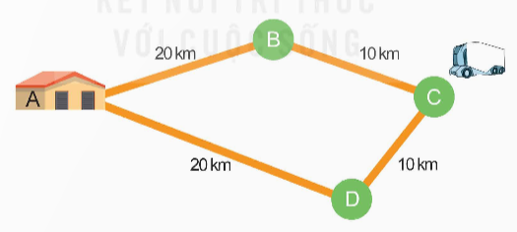
3. Chọn câu trả lời đúng.
Một chiếc xe tải đi giao hàng từ nhà kho A qua các điểm giao hàng B, C và D rồi quay lại nhà kho A (như hình vẽ). Biết vận tốc của xe trên đường đi là 45 km/h và tại mỗi điểm giao hàng xe dừng lại đúng 15 phút. Tổng thời gian đi và giao hàng của xe là:
A. 45 phút B. 1 giờ 20 phút C. 2 giờ D. 2 giờ 5 phút

Slide 13
Chúc các con học tốt

